Slide 1


Écocitoyenneté
Visons une citoyenneté engagée et éthique par l’engagement envrionnemental et climatique
Rachel Robichaud
Agente pédagogique provinciale
Environnement et changements climatiques MÉDPE
rachel.robichaud@nbed.nb.ca

Slide 2
Plan de présentation
Perspectives autochtones
Verdir l’étincelle
Liens aux programmes d’études
Vulgarisation – Changements climatiques
  Activité : Groupes de discussions
Ressources et outils pédagogiques

Slide 3

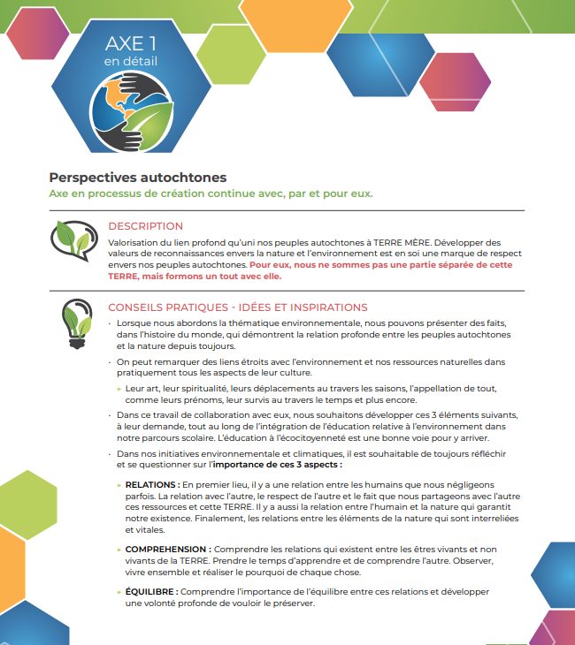

« Pour eux, nous ne sommes pas une partie séparée de cette TERRE, mais formons un tout avec elle »
Changements climatiques et enjeux environnementaux
  Perspectives autochtones
Développer des valeurs de reconnaissances envers la nature et l’environnement est en soi une marque de respect envers nos peuples autochtones.
Valorisons le lien profond qu’uni nos peuples autochtones à la TERRE.
Relations
Équilibre
Compréhension
2023-05-19_Guide-dengagement.pdf (allumezletincelle.ca)
Pour nous outiller
Un travail de collaboration en relation avec un membre de nos premières nations

Slide 4


Campagne de sensibilisation
2023-2027
Objectifs:
Valoriser et supporter l’engagement environnemental dans nos écoles.
Assurer une éducation écocitoyenne dans le parcours scolaire de tous nos apprenants.
Influencer positivement les citoyens de toute la communauté à adopter des comportements écoresponsables.

Slide 5

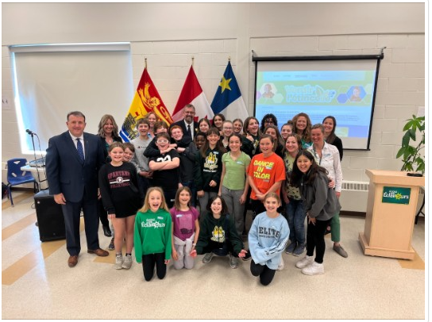
Modèle de l’éducation écocitoyenne
Guide d’engagement environnemental et climatique
Inauguration de la campagne de sensibilisation Verdir l’étincelle (gnb.ca)
21 avril 2023

Slide 6
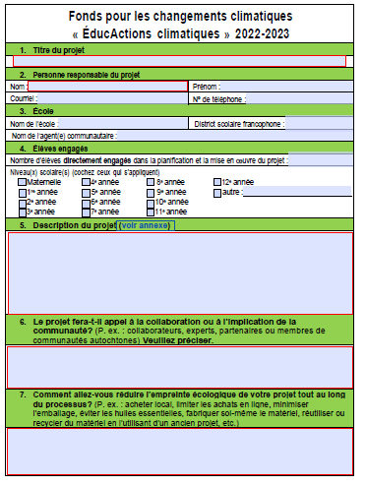

2021-2023 – Rôle d’agente pédagogique provinciale– Environnement et changements climatiques.
Intégration de l’éducation relative à l’environnement ERE (programmes d’études et documents phares)
Encadrement de la communauté scolaire (enseignants, directions, apprenants, ADC)
Questions fréquentes environ 140 initiatives
La voix des jeunes
En 2019 les 22 conseils étudiants du Nouveau-Brunswick adressé une lettre au ministre Cardy concernant l’urgence d’agir dans l’intégration d’apprentissages liés aux enjeux environnementaux dans leur parcours scolaire. FJFNB
Développement d’un guide pratique & d’un modèle d’éducation écocitoyenne

Slide 7


Guide d’engagement
environnemental et climatique
2023-05-19_Guide-dengagement.pdf (allumezletincelle.ca)
Présente 12 axes d’engagements
Pour chaque axe:
Conseils pratiques, pistes, idées d’inspirations et ressources
Les élèves eux-mêmes peuvent l’explorer !
Produit dans le cadre de la campagne de sensibilisation
Verdir l'étincelle - Allumez L'étincelle (allumezletincelle.ca)

Slide 8
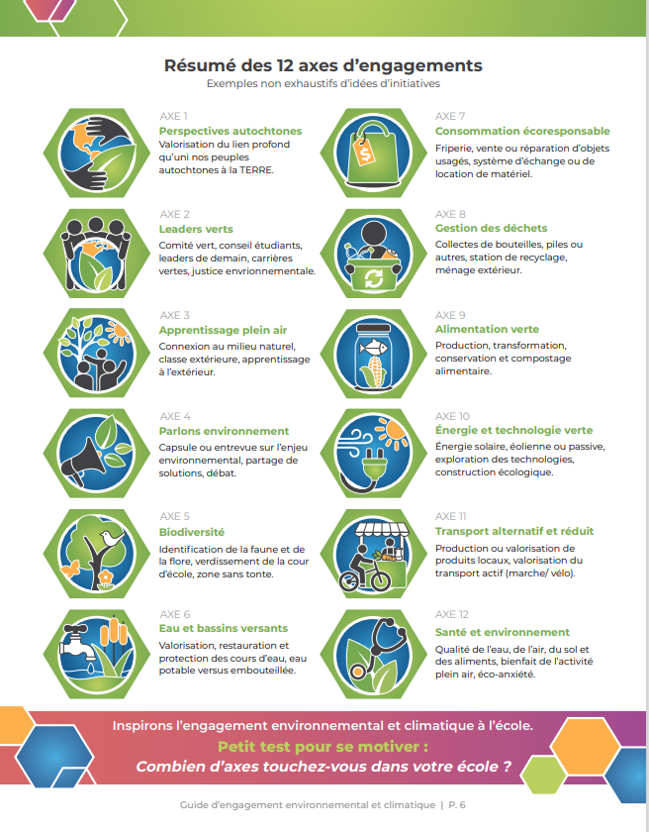
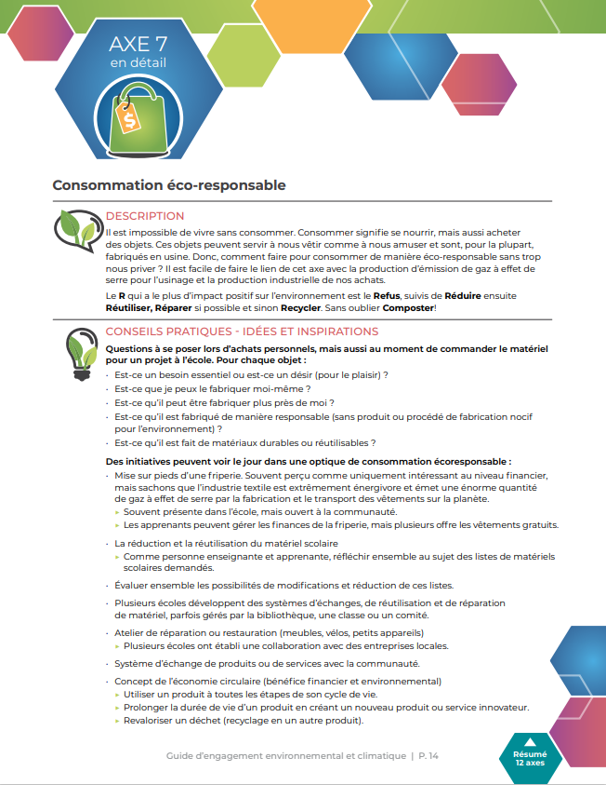
Fiche pour chaque axe

Slide 9
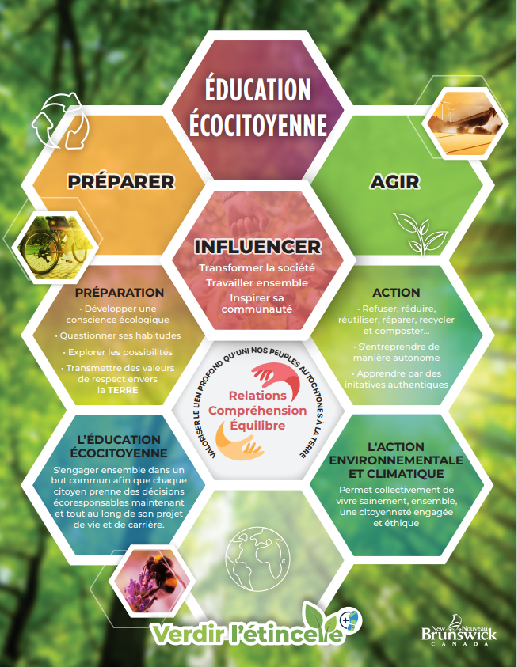
Comment s’assurer que chaque citoyen prend des décisions écoresponsables maintenant et tout au long de son projet de vie et de carrière
Préparer – Agir - influencer
3 éléments à toujours prendre en considération afin que l’apprenant développe des compétences écocitoyennes durables et viables.

Slide 10

Éducation écocitoyenne
Explorons l’élément:
Préparer

Slide 11
Liens avec les programmes d’études
L’environnement est un sujet tremplin qui s’apprête bien à toutes les matières et niveaux scolaires.
Voici quelques exemples:

Slide 12
Petite enfance à 12^{ième} année
Lien avec l’écocitoyenneté et votre pédagogie
Respect/empathie/entraide/engagement : Petite enfance, M.O.I., FPS, Enjeux…
Créativité/inspiration : Art, musique, théâtre, poésie…
Actualité/Débat/argumentation/statistiques : Langues, Math, Sciences, Sciences humaines…
Technologies vertes et consommation d’énergie : Construction, Mécanique, Technologies, Sciences…
Santé et mieux-être/plein air/qualité de vie : Biologie, Éducation physique, Vie saine et active…
Climat/cartographie/historique des territoires: Sciences, Sciences humaines, …
Autonomie alimentaire, croissance des végétaux : Nutrition, Biologie, Sciences naturelle …
Chaine alimentaire/durabilité des écosystèmes/identification et classification/cycles biogéochimiques (carbone, azote, eau..): Sciences, Sciences Naturelle, Biologie, Chimie, Physique.
Changements climatiques et enjeux environnementaux
Notes:
Cette liste est non exhaustive !
Pour démontrer que même avec les RAS déjà présents, il est simple d’agir maintenant.
Sans surcharger en plus des programmes.
L’écocitoyenneté est applicable partout.

Slide 13
Mise en garde
Cette présentation pourrait développer un sentiment d’impuissance ou d’éco-anxiété.
Conseil:
Plaçons nous dans une position « d’apprenant » en utilisant ces constats comme des voies infinis de solutions.
Parler d’engagement environnemental peut apporter de la culpabilité. Il est donc important de valoriser les très petits pas !!

Slide 14
Vulgarisation
et
Applications pratiques

Slide 15
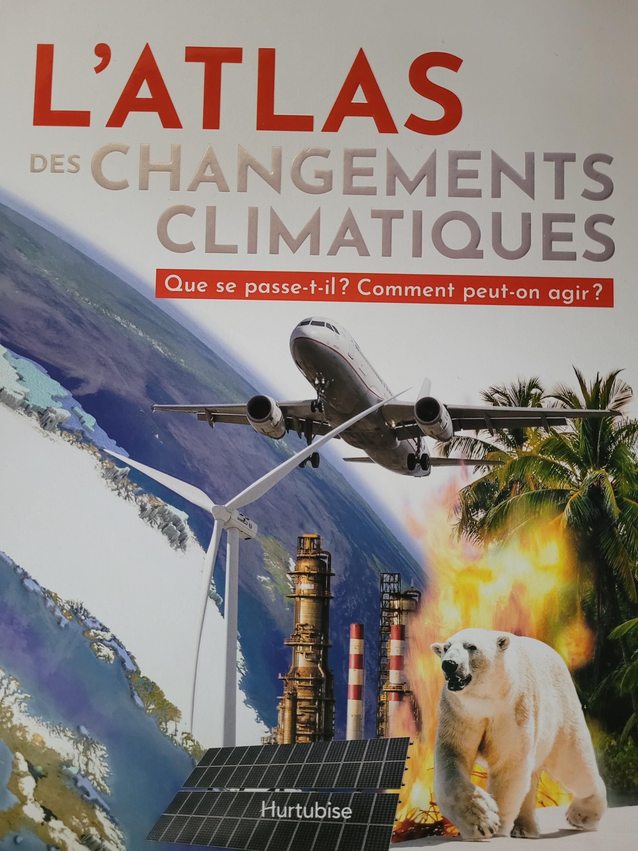
Bibliothèque ou le département de sciences de l’école
Toutes les écoles ont reçu au moins un exemplaire
ISBN978-2-89781-626-1
Hooke, D. (2021) L’atlas des changements climatiques. Les éditions Hurtibise. Montréal

Slide 16
Gaz à effet de serre
GES

Slide 17
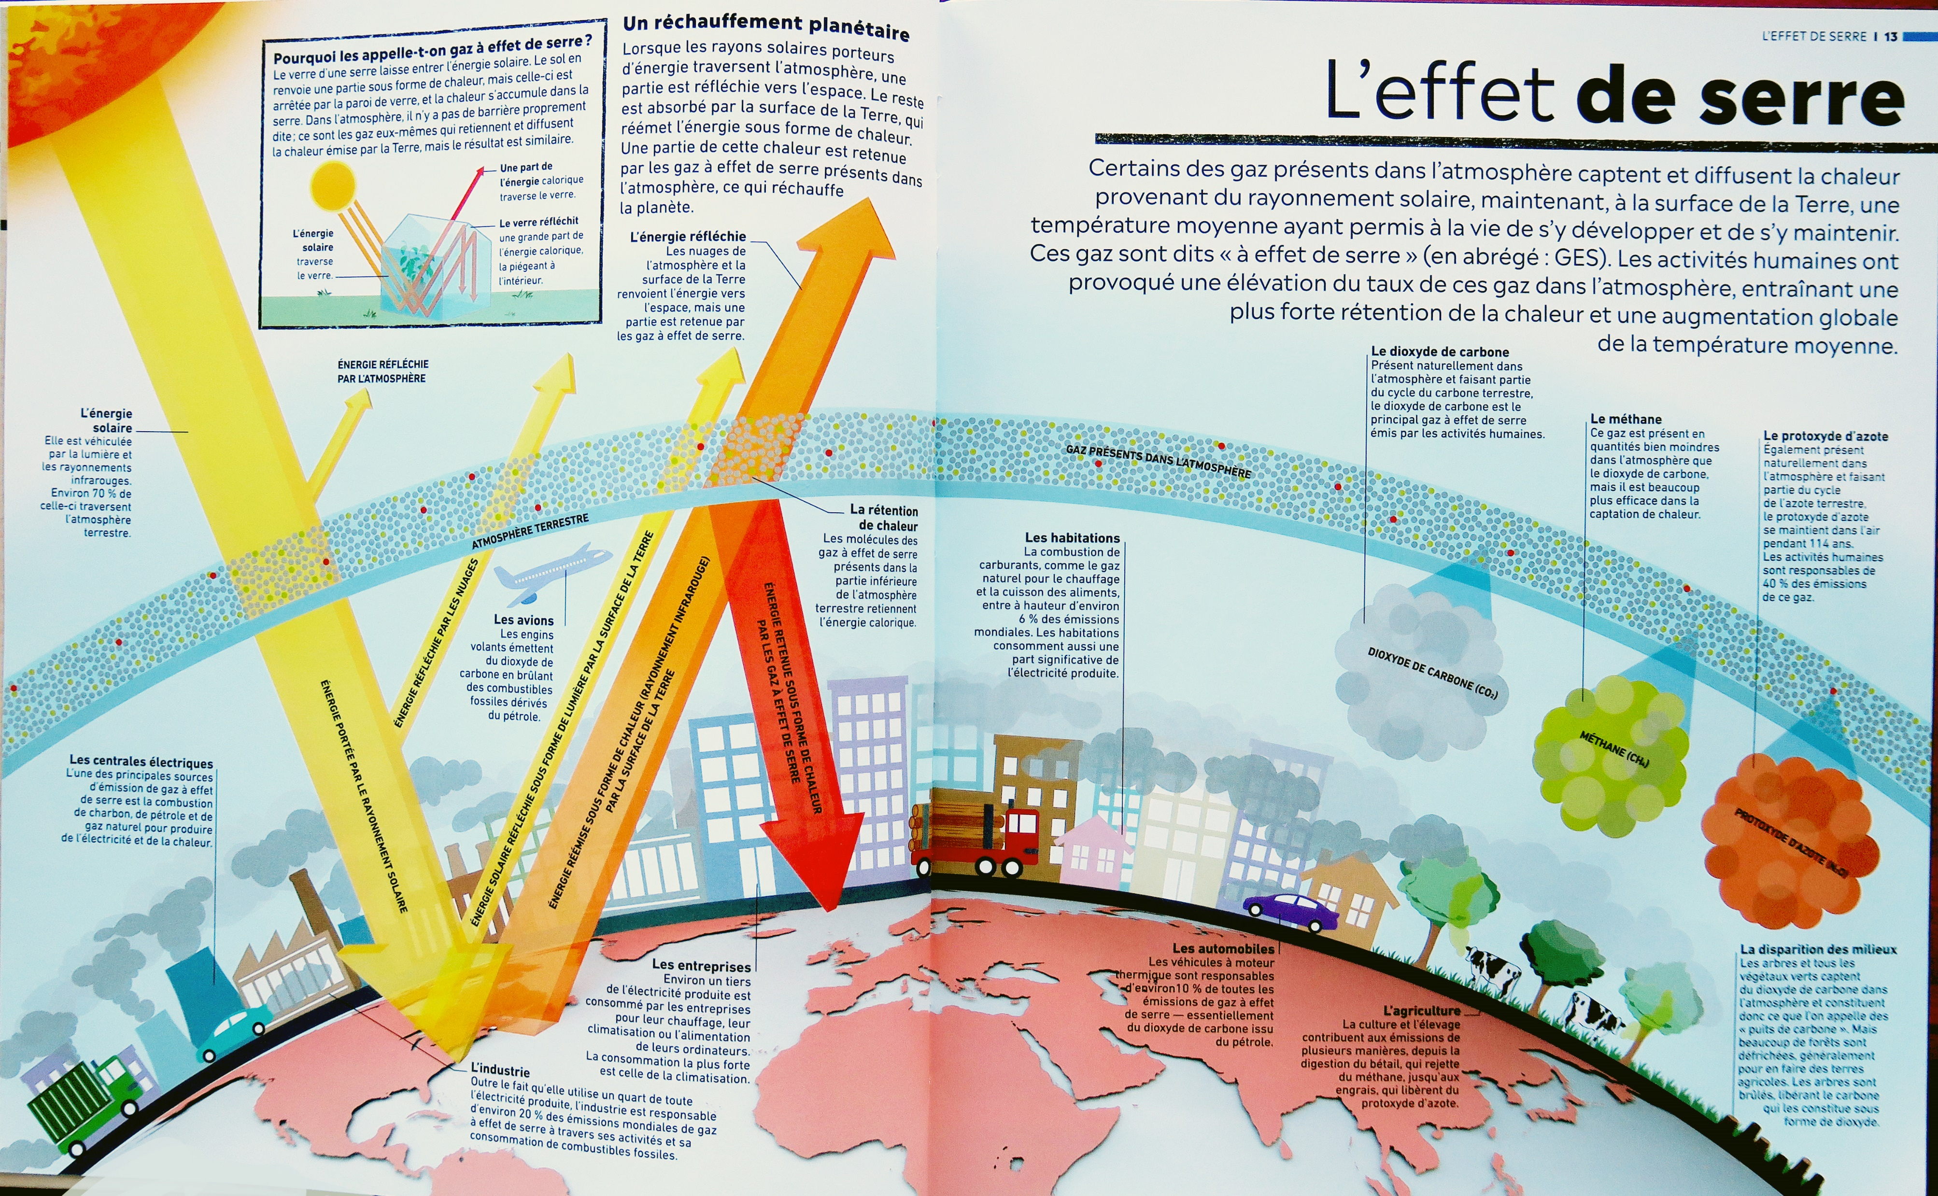

Slide 18
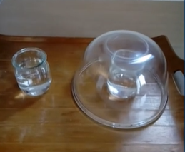
Application en salle de classe:
Expérience simple:
Prendre la température de l’eau après 1 heure au soleil ou à la lumière.
La video complète:
Eurêka, les sciences à la maison : L'effet de serre - Bing video

Slide 19
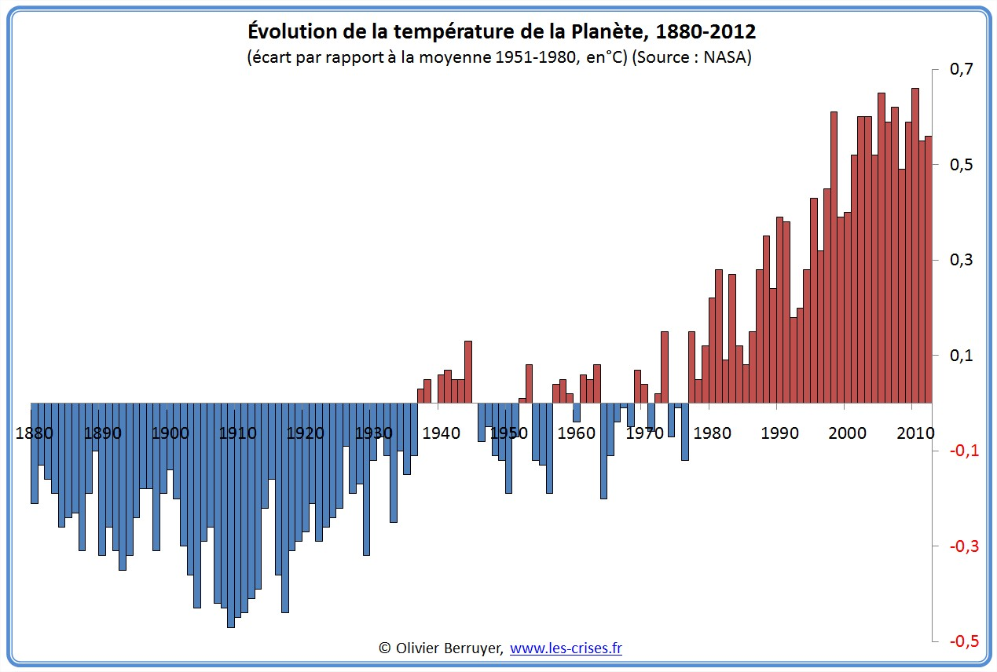

Sans l’effet de serre, la vie sur Terre ne serait pas possible.
Mais sur la ligne du temps,
quelle action humaine a chamboulée l’équilibre climatique ?
L’industrialisation
Utilisation massive des ….

Slide 20
Combustibles fossiles

Slide 21
Les combustibles fossiles sont des sources d’énergies non renouvelables.
Ces ressources proviennent d'animaux et de plantes décomposés. Ce sont des ressources naturelles qui mettent des millions d'années à se régénérer.
Ex: Pétrole, charbon, gaz naturel
  Production de plastique
  Production d’énergie
    Chauffage, éclairage, climatisation, électricité en général

Slide 22
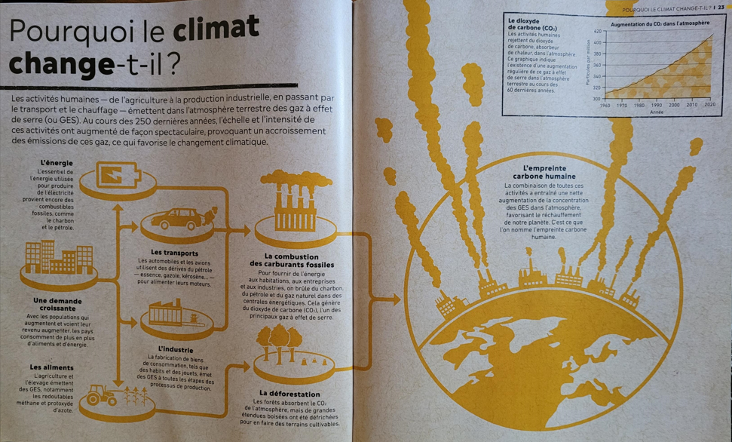

Slide 23
Comment s’assurer que chaque citoyen prend des décisions écoresponsables maintenant et tout au long de son projet de vie et de carrière
Préparer – Agir - influencer
3 éléments à toujours prendre en considération afin que l’apprenant développe des compétences écocitoyennes durables et viables.

Slide 24
PRÉPARER :
Éducation, sensibilisation, questionnement ou exploration
= Apprentissage, recherche, lecture, observation, réaction, constatation.
  = Processus d’enquête en sciences
  = Investigation en Sciences humaines
Exemples d’activités pédagogiques :
Rencontre avec un expert
Visionnement de documentaire
Contact avec un membre d’une communauté autochtone
Questionnement aux différents paliers gouvernementaux
  (municipal, provincial, national)
Consultation avec un organisme environnemental
Visite chez un entrepreneur local
Préparation de questions pour le retour en salle de classe
Recherche approfondie sur le sujet.
Exemples de projets :
Organisation d’une foire aux solutions écologiques avec kiosques
Journée de sensibilisation sur un sujet environnemental
Débat, panel d’experts, chroniques ou entrevues.
Sujets à explorer: Eau embouteillée, utilisation excessive des huiles essentielles, industrie textile, achats en ligne ou le marketing et la surconsommation.
Notes:
Ces types de projets ne nécessitent pas beaucoup de matériel (déchets) mais peuvent nécessiter les services professionnels d’un concepteur graphiste pour la publicité ou pour des collations zéro déchets.

Slide 25
Apprentissages profonds et authentiques
Poser de bonnes questions !
Trop souvent, l’humain est placé dans un contexte séparé des ressources naturelles
4 exemples simples (M à 12)

Slide 26
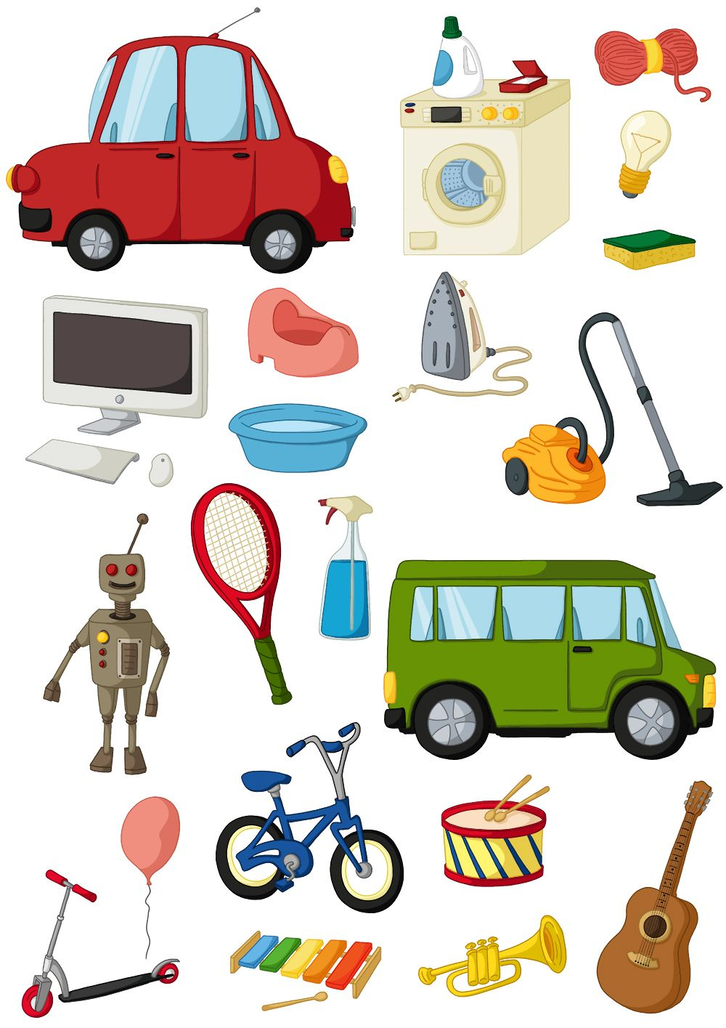
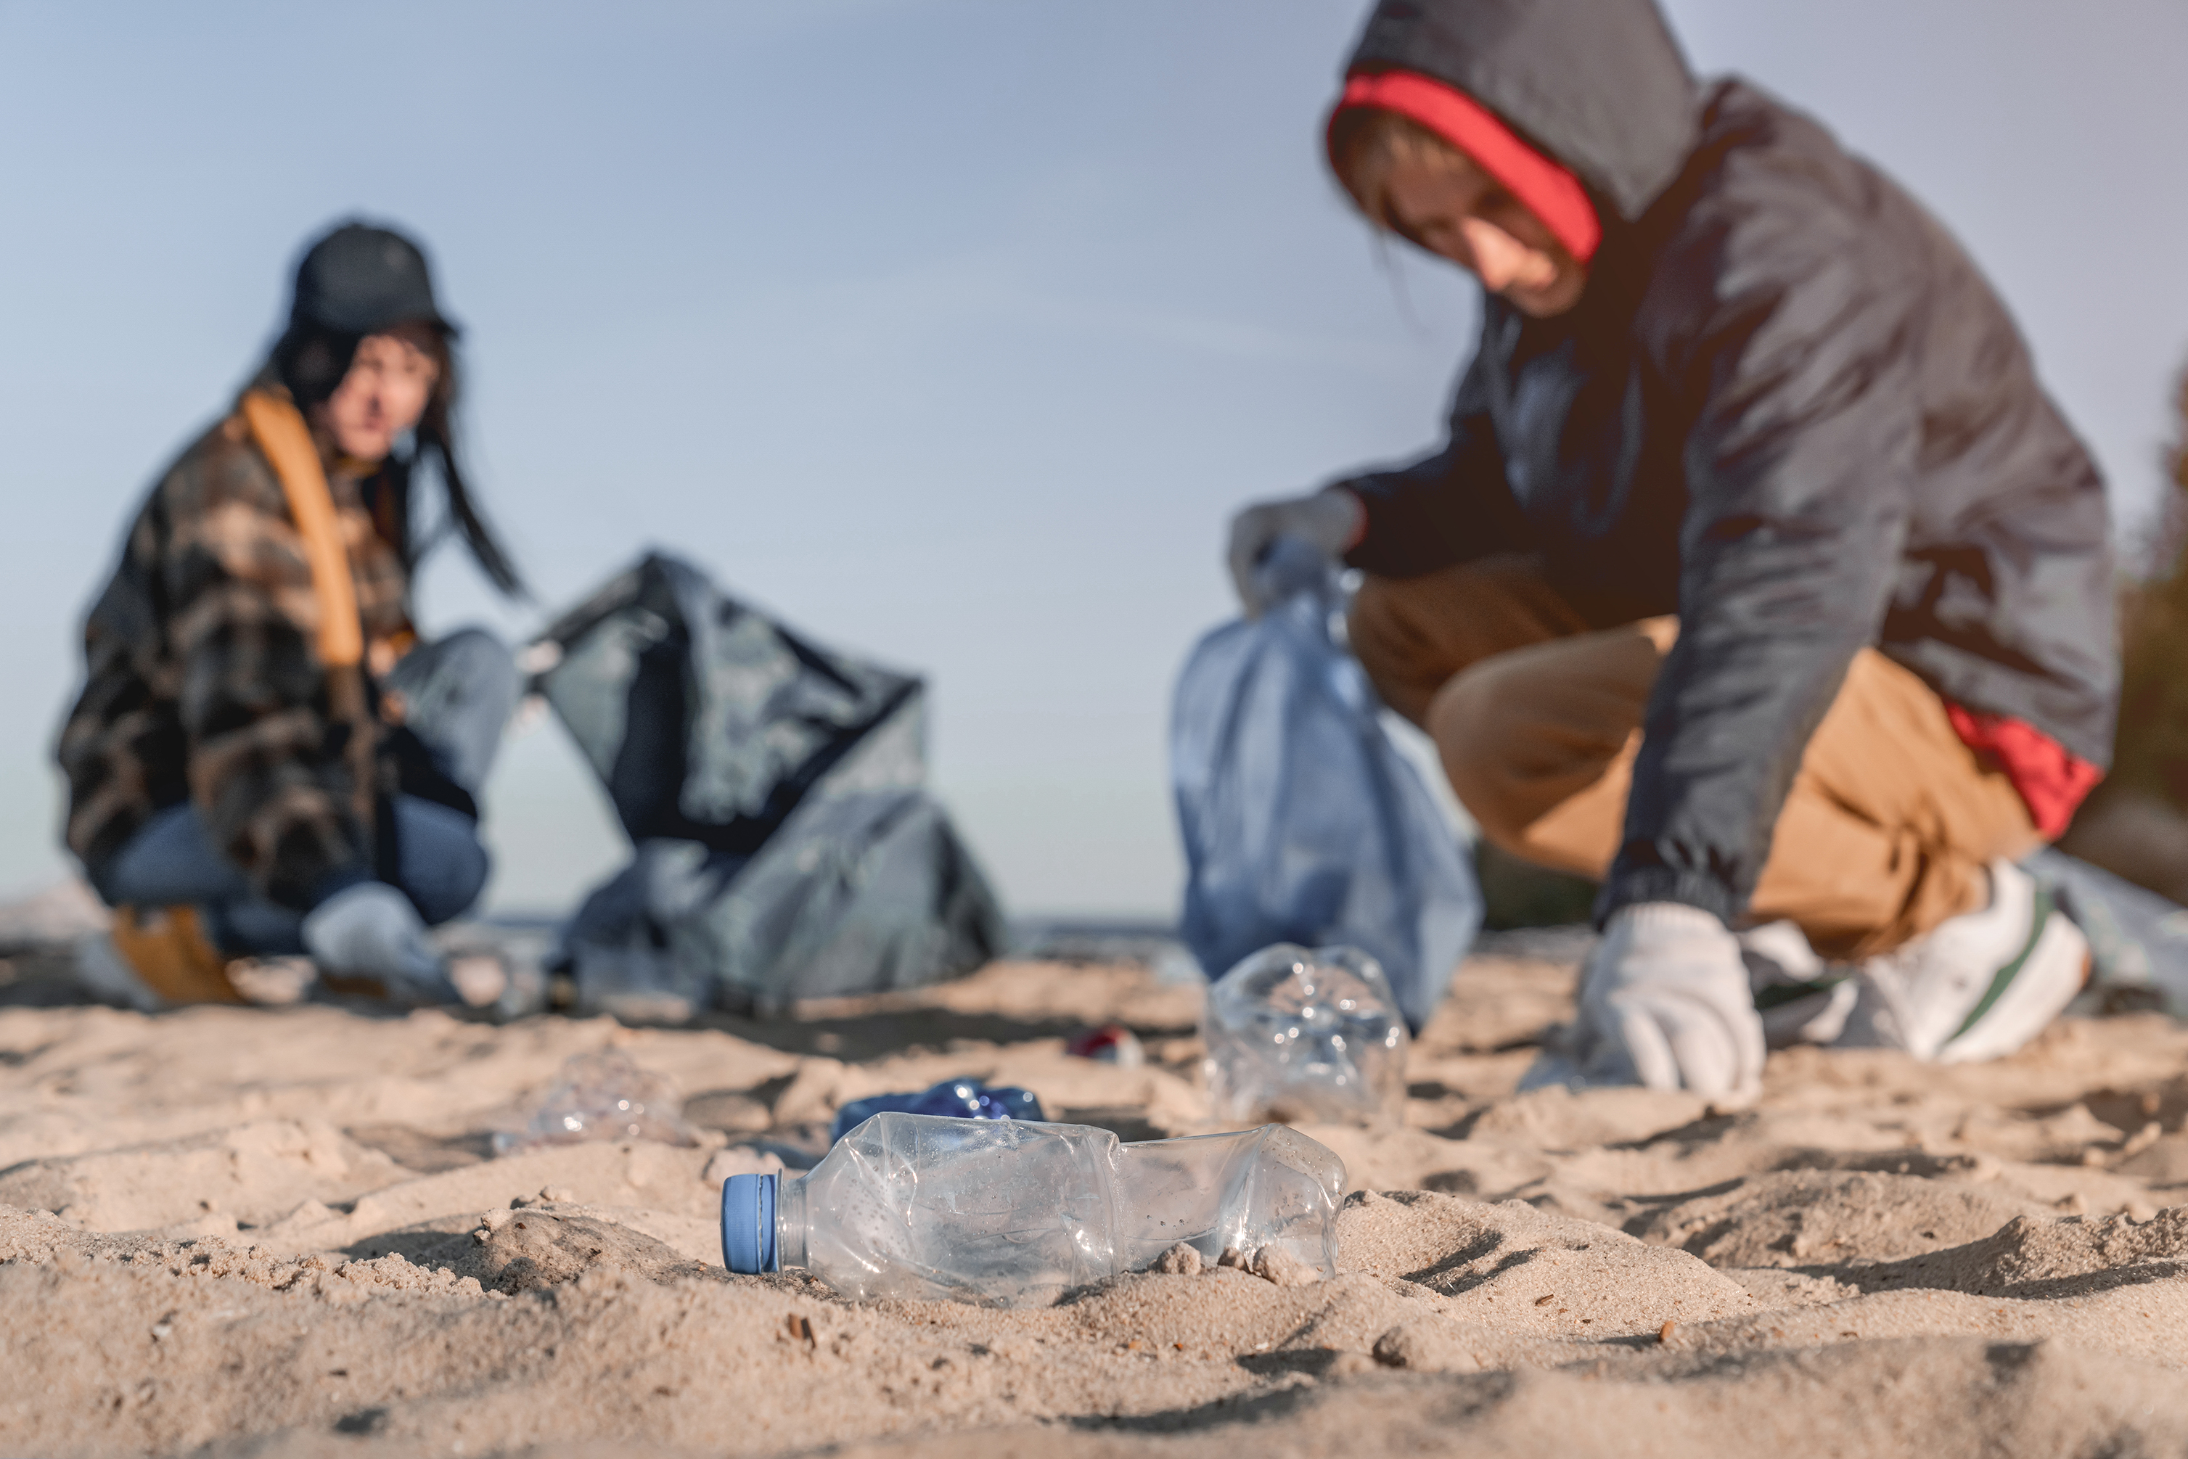

Explique d’où provient la nourriture de ton assiette ?
Explique d’où provient les objets qui t’entourent ?
Essayons de réfléchir à quand remonte le premier déchet ?
… se nourrir…
… se vêtir…
… se déplacer…
… dépenser…
De quel façon nos choix personnels affectent-ils nos ressources naturelles ? Dans la façon de …
Conseil : Ne pas oublier que tous les plastiques ou produits synthétiques sont initialement dérivés du pétrole.

Slide 27
Atelier
2 exemples d’activités pédagogiques qui permettent de mieux « Préparer »

Slide 28
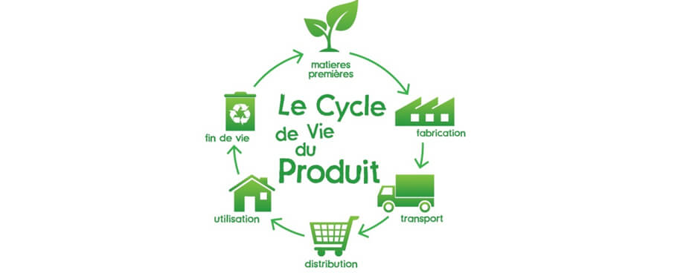
1. Analyser le cycle de vie d’un produit
Présenter ce schéma et le laisser affiché:
Distribuer un groupe d’objets à chaque équipe:
(Exemples d’objets à la prochaine diapo)
Questions à explorer:
(Adapter selon le niveau et la matière scolaire)
Pour chacune des étapes:
Décrire ce que l’on sait déjà
Recherche un fait intéressant
Avons-nous le contrôle sur certaines étapes ?
  De quelle façon?

Slide 29
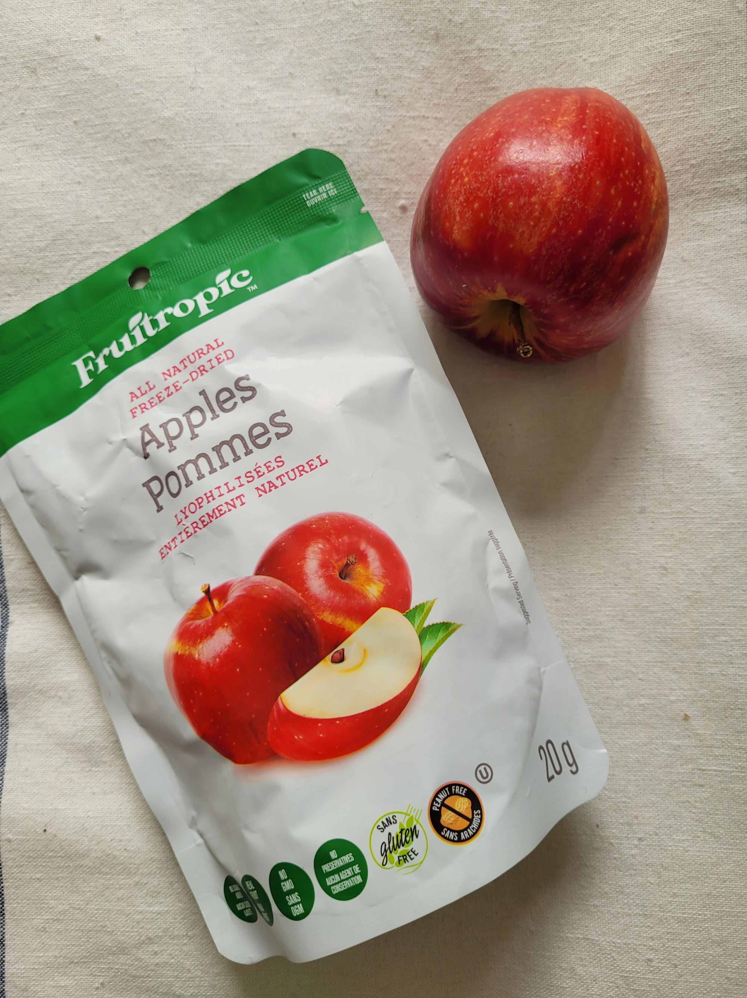

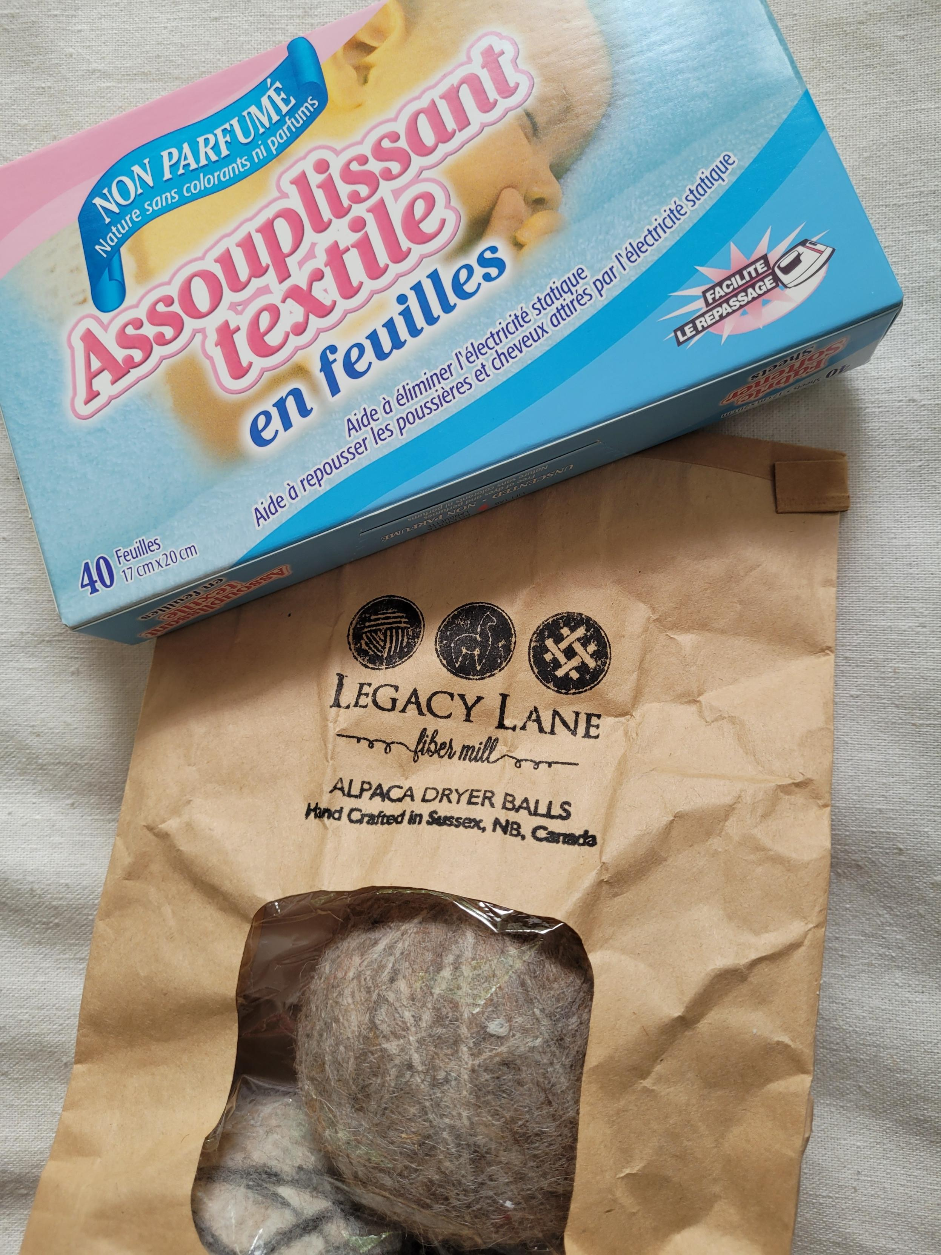
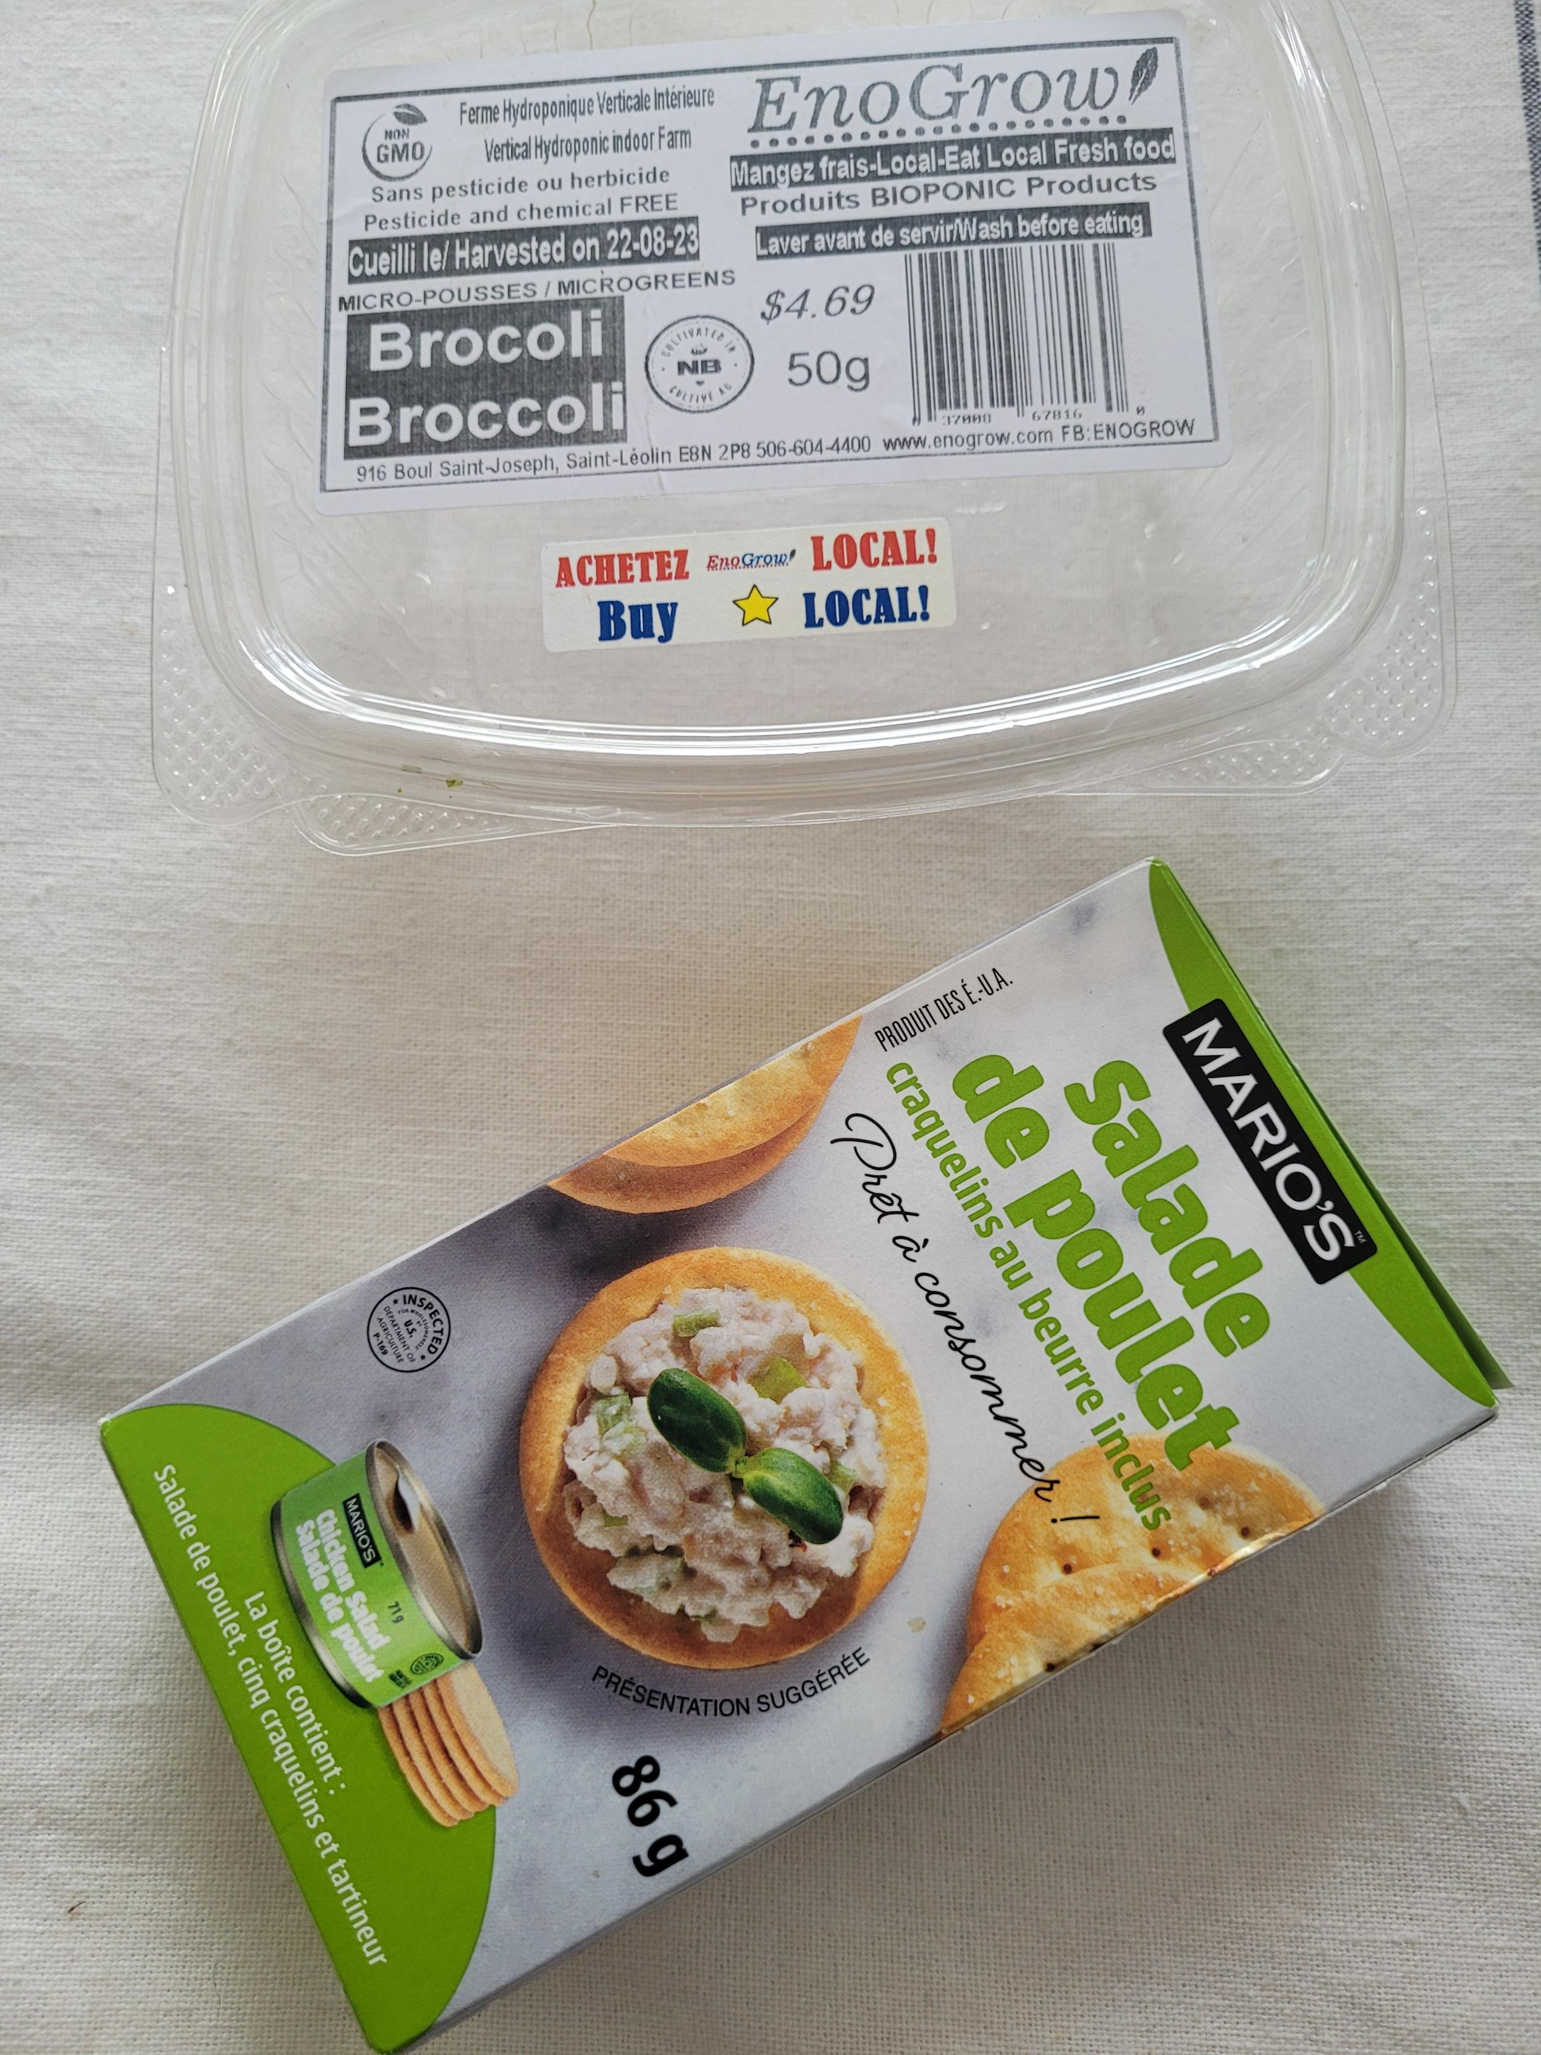
Exemples d’objets à analyser
Conseil 1: Choisir des objets local et peu transformés vs des objets provenant de loin et très transformés.

Slide 30
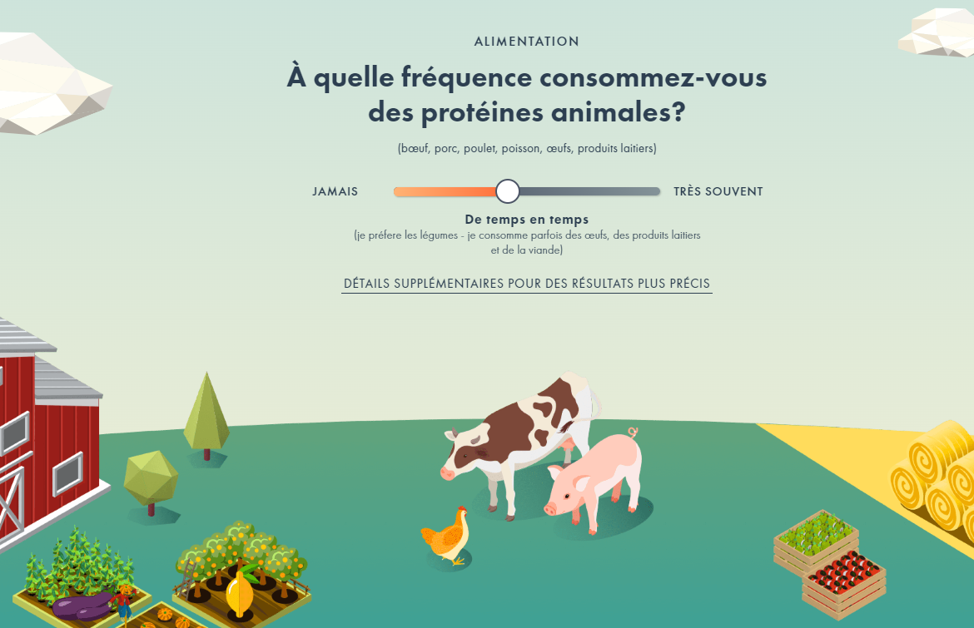
2. Calculateur d’empreinte carbone
Ecological Footprint Calculator
Les 3 prochaines diapositives servent de support à ce calculateur.

Slide 31

Conseils pour aider à répondre aux questions du calculateur de l’empreinte carbone
Une fois sur le site Ecological Footprint Calculator, fermer la première fenêtre et ensuite changer le langage en haut à droite.
Cliquer sur « Faites le premier pas ».
Voici quelques conseils pour répondre aux questions
Le calculateur est construit de sorte que si vous ne connaissez pas la réponse, vous n’avez qu’à glisser à peu près où vous croyez. Sinon, choisir « moyen ». Si vous voulez être plus précis, voici des conseils:
Une nourriture local est considérée à 300 km et moins
  (C’est-à-dire, environ à l’intérieur du Nouveau-Brunswick)
Choisir une seule résidence pour l’exercice.

Slide 32
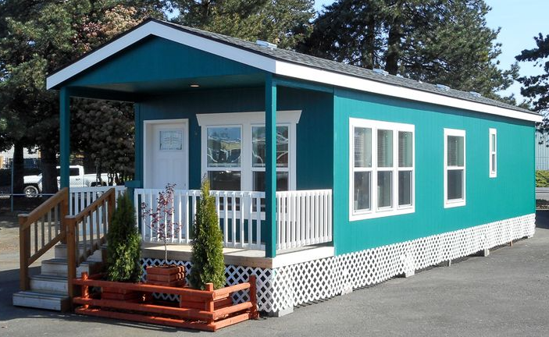
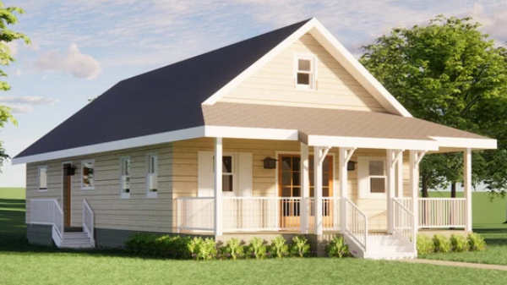
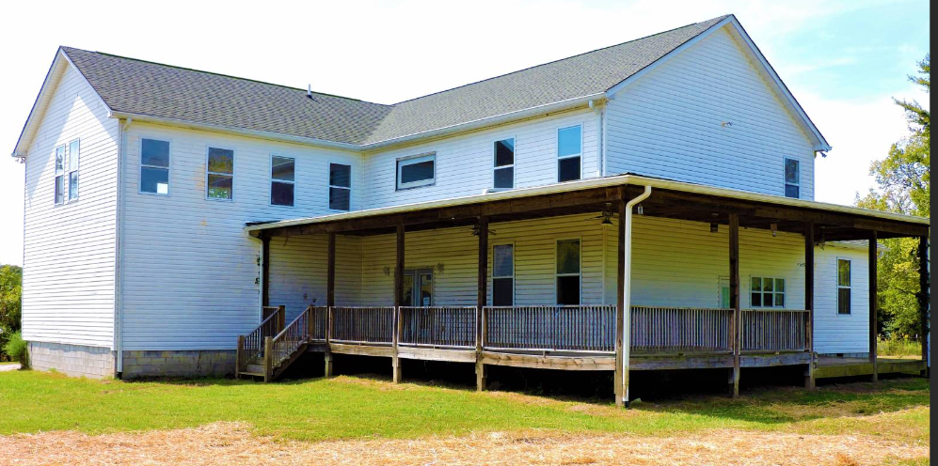
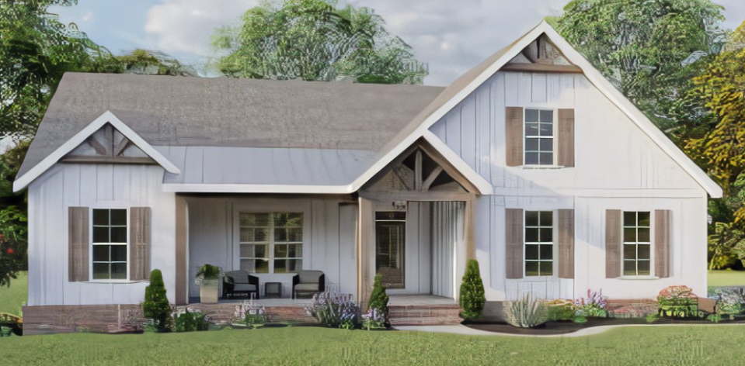
Exemples pour estimer la superficie d’une résidence
Le but est de prendre conscience de l’impact de la superficie d’une résidence sur notre consommation d’énergie. (Fabrication, entretient et utilisation quotidienne)
Cette exercice influencera peut-être les décisions futurs de nos apprenants dans leur projet de vie et de carrière.
Selon les paramètres du calculateur:
Modeste
Environ 600 pi²
Moyenne
Environ 1200 pi²
Grande
Environ 2000 pi²
Immense
Environ 5000 pi²

Slide 33
D’autres conseils pour aider à répondre aux questions du calculateur carbone:
Ces données sont très approximatives.
  L’efficacité énergétique: choisir « moyenne » si vous ne connaissez pas les détails.
  Ici l’électricité produite par Énergie NB est d’environ 28% (2020) de sources renouvelables.
  Une voiture qui roule 15 minutes matin et soir, parcours environ 200 km par semaine.
  Une voiture très économique consomme environ 5 Litre au 100km, tandis qu’un camion, environ 12 Litre au 100km.
  Halifax-Floride = Environ 4h de vol

Slide 34


Slide 35
Autres Ressources et
Outils pédagogiques à:
2023-05-19_Guide-dengagement.pdf (allumezletincelle.ca)

Slide 36
Références
Berruyer, O. (2013) Source, NASA. Climat: Le réchauffement climatique global. https://www.les-crises.fr/climat-6-rechauffement-global/
Bokashi compost. From food, to soil, to food (2018) . Matière Organique et cycle du carbone: Enterrons-le (à nouveau)!
Matière Organique et cycle du carbone : enterrons-le (à nouveau) ! - Bokashi Compost
CentrERE Centre de recherche en éducation et formation relatives à l’environnement et à la citoyenneté. Université du Québec à Montréal (2015) Une éducation à l’écocitoyenneté et à la justice environnementale. https://www.centrere.uqam.ca/wp-content/uploads/2015/11/Nayla-Naoufal_12-mai-2016.pdf
CMEC Conseil des ministres de l’éducation (Canada).
Colloque 2022 sur l’Autochtonisation de l’éducation. 5 et 6 juillet 2022. https://www.cmec.ca/95/%C3%89ducation_des_Autochtones.html
Futura-Sciences. La Saturation de l’effet de serre: L’exemple de Vénus. https://www.futura-sciences.com/planete/dossiers/climatologie-tout-savoir-effet-serre-1954/page/13/

Slide 37
Références
Guérette, V. (2017) Comprendre les facteurs d’une intégration pédagogique de l’éducation relative à l’environnemenent dans les écoles du Nouveau-Brunswick. Moncton, Faculté des sciences de l’éducation, Université de Moncton.
Gouvernement du Nouveau-Brunswick. Ministère de l’Éducation et du Développement de la petite enfance. Services pédagogiques (Secteur francophone). Programmes d’études au primaire et au secondaire. https://www2.gnb.ca/content/gnb/fr/ministeres/education/m12/content/secteur_francophone/services_pedagogiques.html
Hooke, D. (2021) L’atlas des changements climatiques. Les éditions Hurtibise. Montréal
Futura-Sciences.
Kerry, J., Prunneau, D. et al. (2013) Faire naître l’espoir et l’auto-efficacité chez les jeunes par l’action environnementale et communautaire. Moncton, Université de Moncton. Société Canadienne pour l’étude de l’éducation.
Marks, E. et Hickman, C. (2021) Young People's Voices on Climate Anxiety, Government Betrayal and Moral Injury: A Global Phenomenon. The Lancet Planetary Health. https://papers.ssrn.com/sol3/papers.cfm?abstract_id=3918955
Nations unis. Objectif 17: Lutte contre les changements climatiques. https://www.un.org/sustainabledevelopment/fr/climate-change-2/
Planas, O. (2020). Les combustibles fossiles. Extraction de pétrole. https://lenergie-solaire.net/energies-non-renouvelables/combustibles-fossiles

